Slide 2
ГГГГГ
ПРЕЗЕНТАЦИЯ
ГЖЕЛЬ
Выполнила воспитатель
ПРИХИДЬКО В. В .

Slide 4
ИСТОРИЯ ГЖЕЛИ
Археологические исследования на территории Гжели
подтверждают существование здесь гончарного ремесла
с начала 14 века. Поселение Гжель упомянуто в документах
В 1в 1320 году и отписано князем Иваном Даниловичем Калитой
старшему сыну.
Гжельская земля богата лесами, реками, высококачественными глинами.

Slide 5
Гжельские крестьяне в 18 веке прославились выпуском майоликовой посуды – изделий из цветных глин с яркой многоцветной росписью по белой эмали.
В 19 веке гжельские мастера изобрели новый
Материал и новую технологию: выпускали полуфаянс, затем фаянс и, наконец, фарфор.

Slide 6
Особый интерес представляли изделия, расписанные в один цвет –
синей под глазурной краской, наносимой кистью, с графической
прорисовкой деталей. Выпуском фарфора и фаянса занимались
многочисленные мелкие заводы и крупные предприятия.
В начале 20 века настал период глубокого кризиса. Казалось, гжельское
искусство погибло навсегда.
Послевоенное время стало началом возрождения промысла.
Годы работы привели к успеху.

Slide 7
Гжель – это вазы, статуэтки, игрушки, изделия интерьера: камины, люстры.

Slide 8
Как создаются гжельские изделия
Фарфоровые изделия изготавливали путем литья в гипсовых формах.
Пористый гипс впитывает влагу, шликер постепенно затвердевает и
приобретает очертания формы.
Изделия, прошедшие обжиг, живописец расписывает
окисью кобальта.

Slide 9
Традиционная роспись – выполненные от руки растительные и
геометрические орнаменты, нанесенные быстрыми, сочными
мазками кисти
Гжель – известный во всем мире народный художественный
промысел, который славится своими керамическими изделиями
с ручной росписью традиционно синей краской на основе кобальта:
чайники, кувшины, вазы, самовары и другие предметы
сервировки стола.

Slide 10
Перед нами гжельские самовары,
которые очень ценятся своей удивительной
красотой.
Цвет изделия – белый с синим
орнаментом.
Такая красота
украсит любой дом ,
стол .

Slide 11
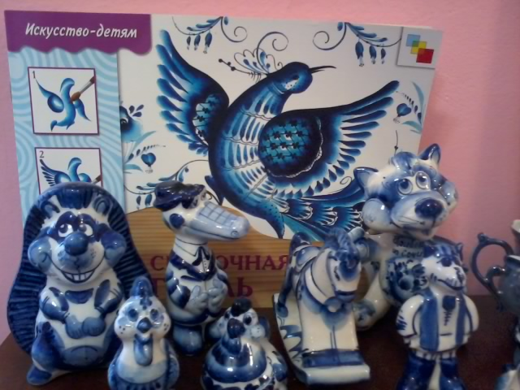
СПАСИБО ЗА ВНИМАНИЕ

